Slide 1
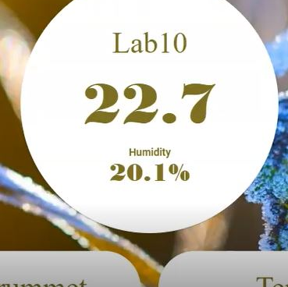
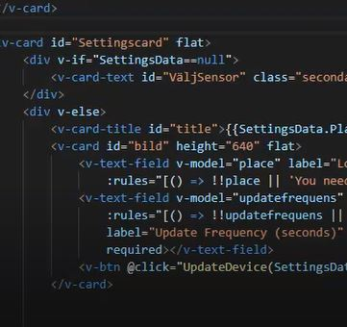
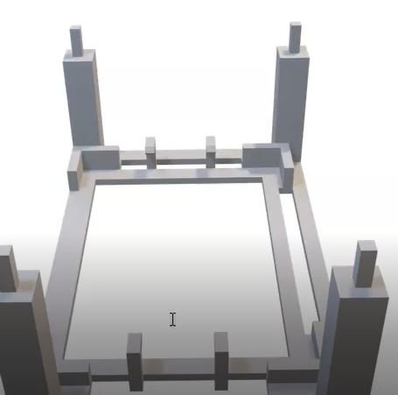
I HETASTE LAGET 6/11-15/12

Slide 2

I hetaste laget - kurstid
Programmering nivå 1, 10h
Teknik nivå 1, 11h
Summa 21 h

Slide 3

I hetaste laget – Programmering nivå 1
Hemsida
Ta in värden
Hanterar värden
Presenterar värden på hemsida

Slide 4
I hetaste laget – Teknik nivå 1
Planera projektet
Tar något från en idé till produkt
Presentationsteknik
Framtagning av hållare
3d-printing
Fungerande elektronik

Slide 5

I hetaste laget – Hur börjar du?
Spåna idéer med en vän
Välj lämplig idé och svårighetsgrad
Planera arbetet
Börja jobba
Samarbeta gärna med andra om liknande problem
Högt i tak!

Slide 6
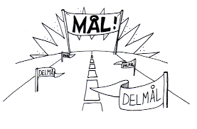
I hetaste laget – målbild 18/12
Individuellt
Fungerande termometer
Systembeskrivning
Vikt- och funktionsoptimerad hållare
Kommenterad kod
Fungerande databas
Grafiskt Interface som visar värden, där användaren skall kunna ändra någon parameter
Film - individuell

Slide 7
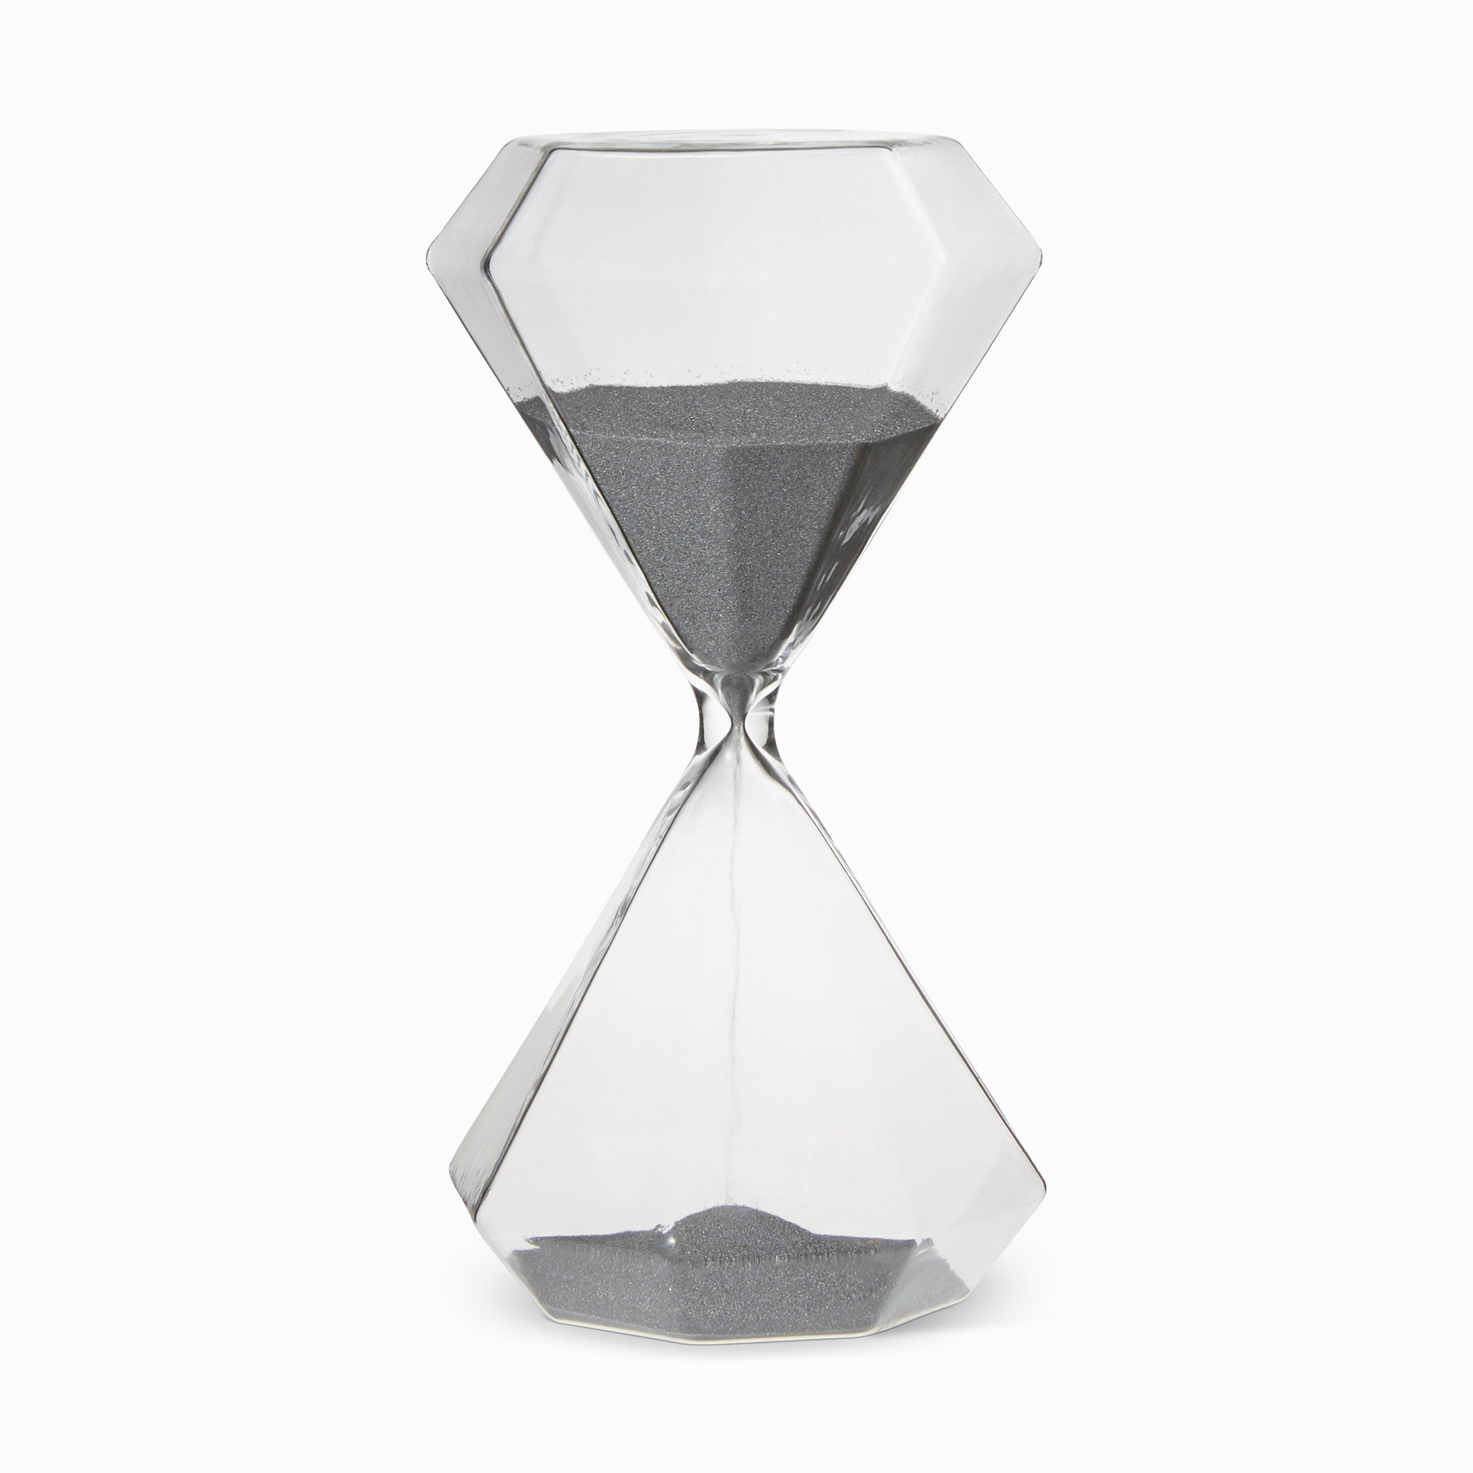
I hetaste laget - Filmdisposition
5 minuter +-30 sek.
Intresseväckande inledning
Kort presentation av projektet, syfte
Hemsidan
Systembeskrivning
Din programmering
Min hållare i Inventor
Min hållare färdigprintad med komponenter på
Summera projektet

Slide 8

I hetaste laget - Röst
Bara din röst, inget kroppsspråk → extra viktig
Betoning, vad är viktigt?
Variation
Pausering
Inlevelse
Engagemang

Slide 9
I hetaste laget - Planering
Skriv ett talmanus
Tänk på att binda ihop delarna
Ta bort oviktiga delar
Öva
Håll dig till planen

